Slide 1
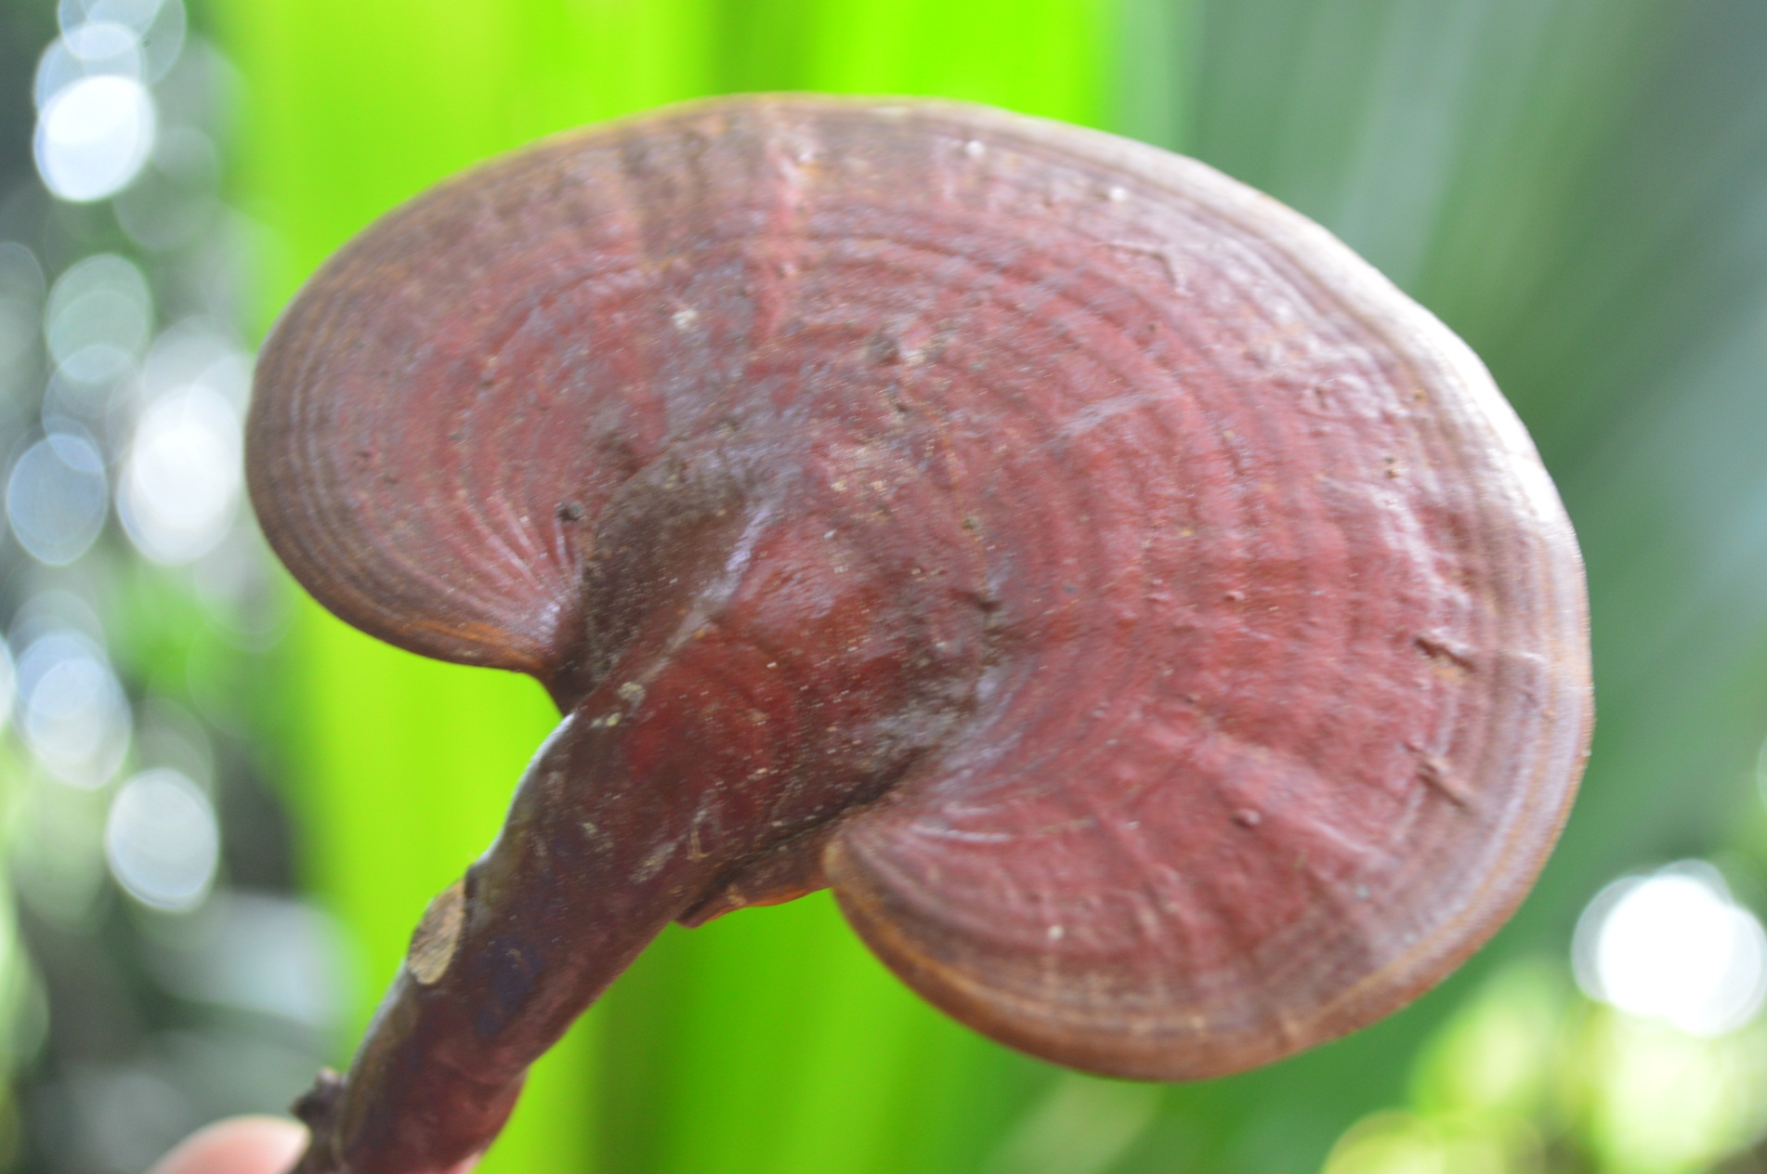
มาทำความรู้จักกับ
เห็ดหลินจือแดง

Slide 2
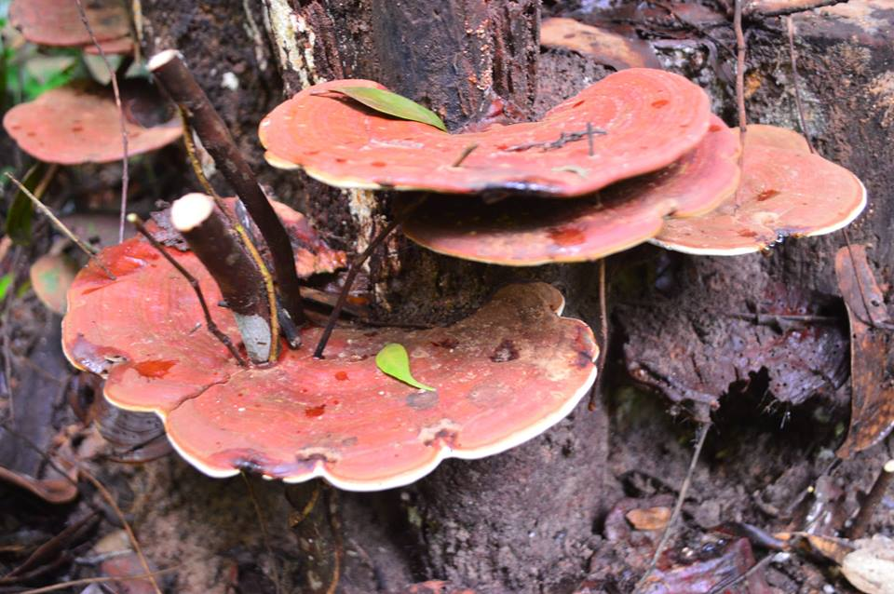
เห็ดหลินจือแดง
ชื่อวิทยาศาสตร์: Ganoderma lucidum (Curtis) P. Karst .
ชื่ออื่น : เห็ดหมื่นปี, เห็ดอมตะ
การใช้ประโยชน์: มีสรรพคุณทางยา บำรุงร่างกาย , ลดน้ำตาลในเลือด และเสริมสร้างภูมิคุ้มกัน

Slide 3

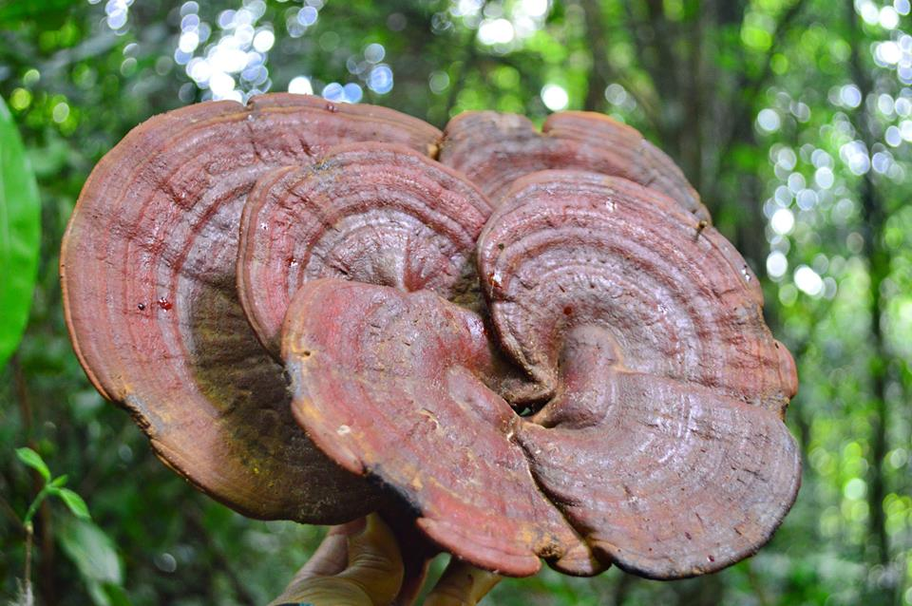
เห็ดหลินจือ (อังกฤษ: Lingzhi) เป็นยาจีน (Chinese traditional medicine) ที่ใช้กันมานานกว่า 2,000 ปี นับตั้งแต่สมัยจักรพรรดิฉินซีฮ่องเต้เป็นต้นมา เห็ดหลินจือเป็นของหายากมีคุณค่าสูงในทางสมุนไพรจีน
เห็ดหลินจือได้ถูกบันทึกไว้ว่า มีขึ้นอยู่ตามธรรมชาติมาก กว่า 100 สายพันธุ์ และสำหรับสายพันธุ์ที่นิยมมีสรรพคุณทางยาดีที่สุดคือ กาโนเดอร์ม่า ลูซิดั่ม (Ganoderma lucidum) หรือสายพันธุ์สีแดง
เห็ดหลินจือมีสารโพลีแซคคาไรด์
เห็ดหลินจือเป็น “เทพเจ้าแห่งชีวิต” (Spiritual essence) มีพลังมหัศจรรย์ บำรุงร่างกายใช้เป็นยาอายุวัฒนะในการยืดอายุออกไปให้ยืนยาว ทำให้ผิวพรรณเปล่งปลั่ง และยังสามารถรักษาโรคต่าง ๆ ได้อย่างกว้างขวาง
แหล่งข้อมูล : https://th.wikipedia.org/wiki/เห็ดหลินจือ

Slide 4
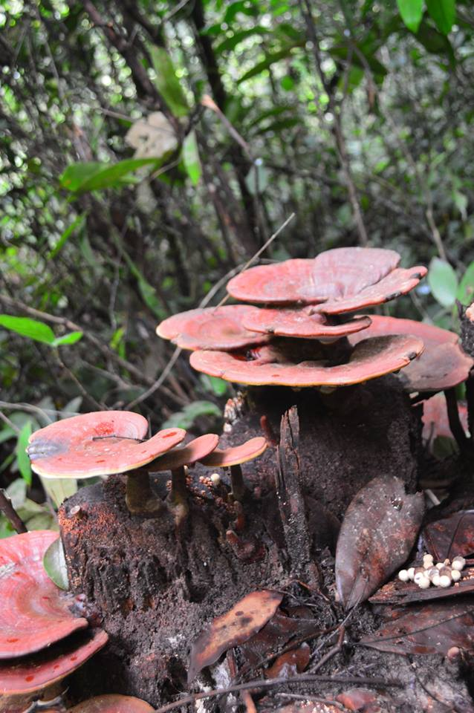
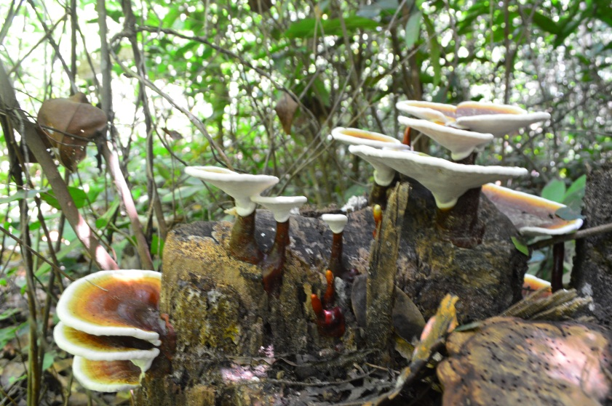
เห็ดหลินจือ เป็นสิ่งมีชีวิตพวกยูคาริโอต (Eukaryote) จำพวกราขนาดใหญ่ที่พบได้ทั่วโลก มีชื่อวิทยาศาสตร์ Ganoderma lucidum อยู่ในวงศ์ Basidiomycota จัดเป็นเห็ดกระด้างที่มีลักษณะคล้ายเนื้อไม้ พบได้ทั่วไปตามท่อนไม้ผุที่มีความชื้นสูง ไม่มีคลอโรฟิลล์ จึงไม่สามารถสร้างอาหารจากการสังเคราะห์แสงได้ แต่ใช้วิธีสร้างเอนไซม์ย่อยสลายเนื้อไม้เพื่อนำมาเป็นอาหารแทน
แหล่งข้อมูล : puechkaset.com › พืชผัก/สมุนไพร › เห็ดหลินจือ และการเพาะเห็ดหลินจือ

Slide 5
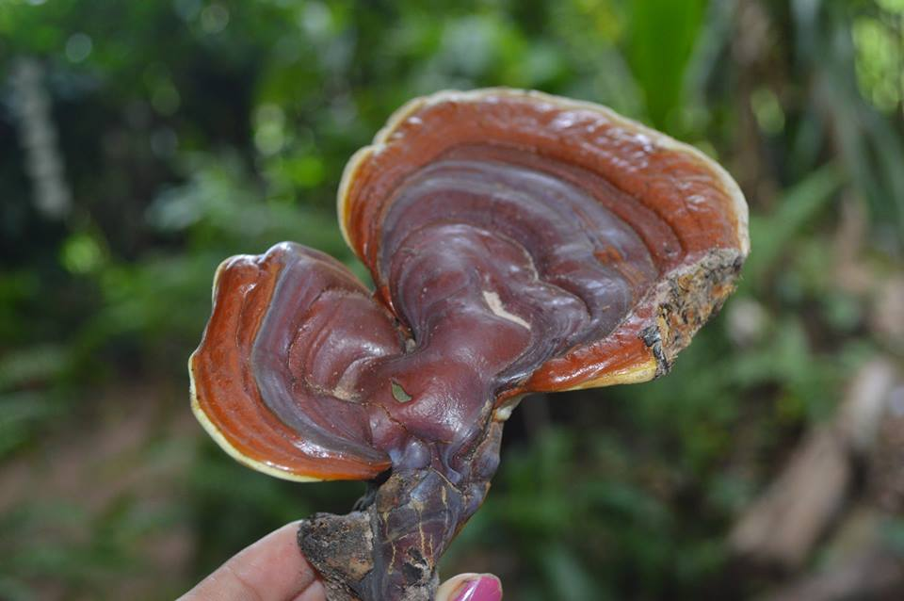

เห็ดหลินจือแดง มีลักษณะเป็นราขนาดใหญ่ ที่มีรูปร่างคล้ายไต สีแดงอมน้ำตาล หรือสีม่วงแก่ มีลายวงแหวน มีความวาวเป็นมัน มีลักษณะแข็งเหมือนเนื้อไม้ ปลายรอบนอกสุดของหมวกเห็ดบาง และม้วนเข้าด้านในเล็กน้อย ผิวในของหมวกเห็ดมีสีขาว หรือน้ำตาลอ่อน ก้านดอกเห็ดมีสีน้ำตาลแดง มีเส้นผ่านศูนย์กลางประมาณ 4 ซ.ม. หรือมากน้อยกว่านั้นตามอายุของเห็ด
แหล่งข้อมูล : http://9mahawed.blogspot.com/2013/07/blog-post_30.html

Slide 6
ลักษณะทางพฤกษศาสตร์
แหล่งที่มาข้อมูล
เห็ดหลินจือ และการเพาะเห็ดหลินจือ - พืชเกษตร.คอม เว็บเพื่อพืชเกษตรไทย
puechkaset.com › พืชผัก/สมุนไพร › เห็ดหลินจือ และการเพาะเห็ดหลินจือ/

Slide 7
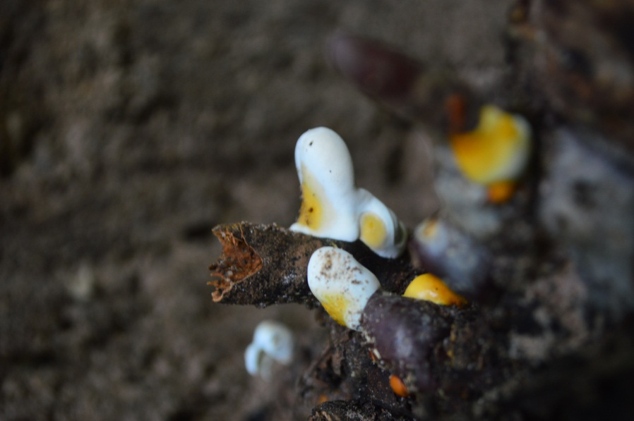
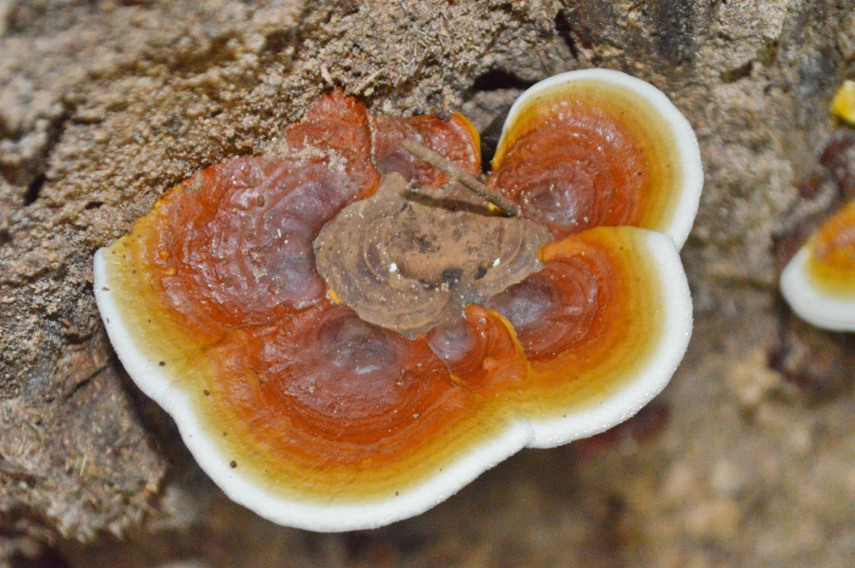
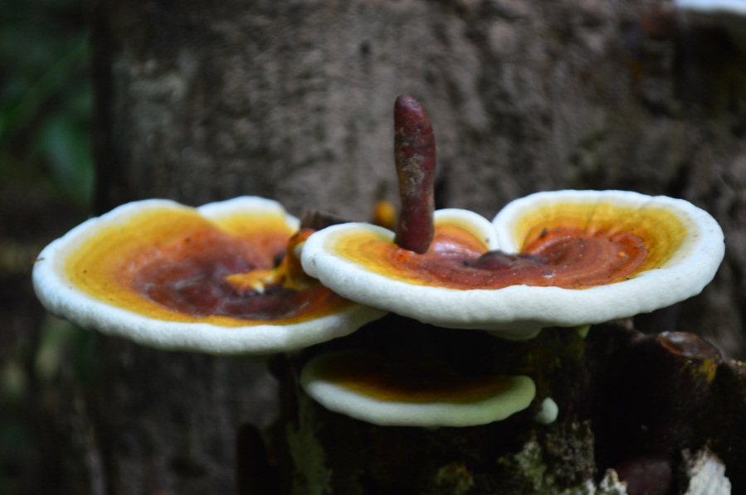
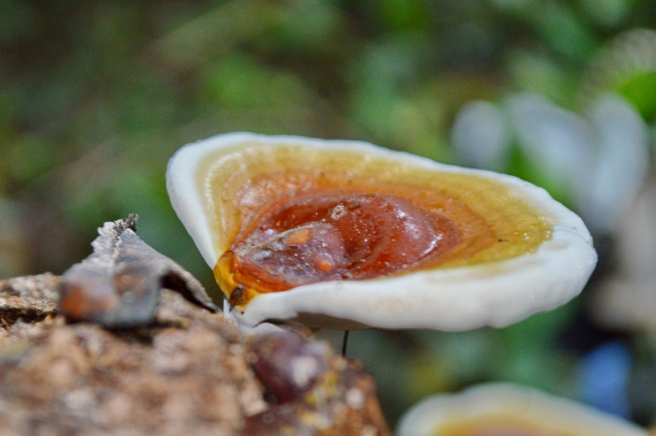
1. เส้นใย
ดอกเห็ดเจริญมาจากเส้นใยเล็กๆเจริญในเนื้อไม้แห้ง รวมเป็นกระจุกหรือขยุ้มรา ลักษณะเป็นตุ่มกลมขนาดเล็ก ต่อมาเจริญรวมเส้นใยเปิดเป็นดอกแผ่กว้าง เกิดหมวกมีลักษณะคล้ายพัด

Slide 8
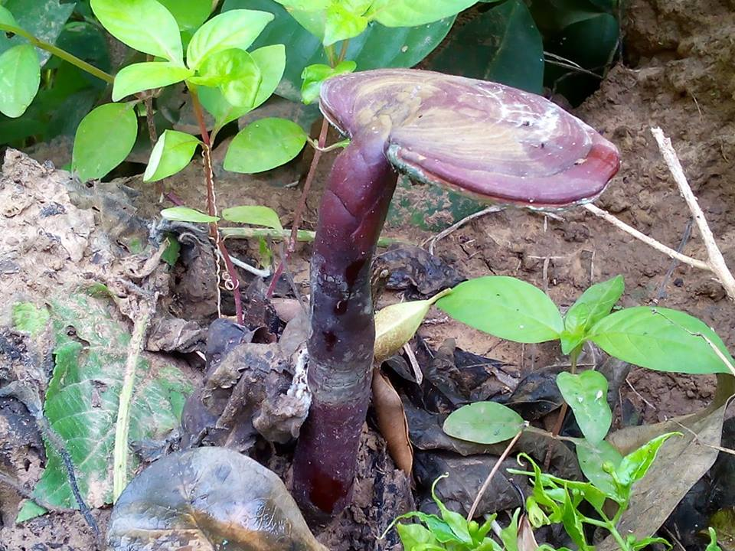
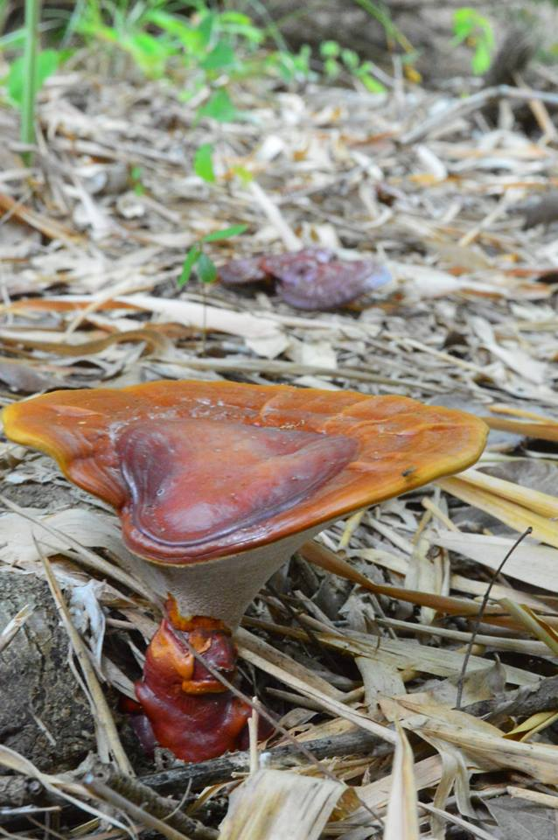

2. ดอกเห็ด
ดอกเห็ดหลินจือมีทั้งแบบดอกเดี่ยวหรือเป็นกลุ่ม ดอกเห็ดประกอบด้วยส่วนหมวก และก้าน โดยหมวกเห็ดมีลักษณะ กลมหรือเป็น รูปพัด

Slide 9
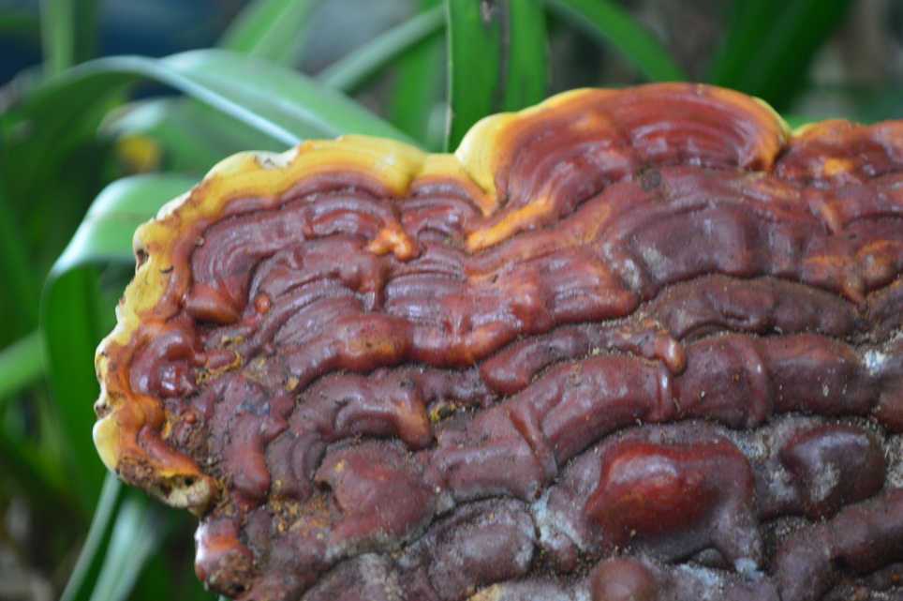
ดอกเห็ด
เมื่อแก่จะมีสีแดง และเข้มขึ้นเป็นสีน้ำตาลแดง ผิวด้านบนมีลักษณะเป็นคลื่น เรียบเป็นมันเงาเหมือนเคลือบด้วยแล็คเกอร์

Slide 10
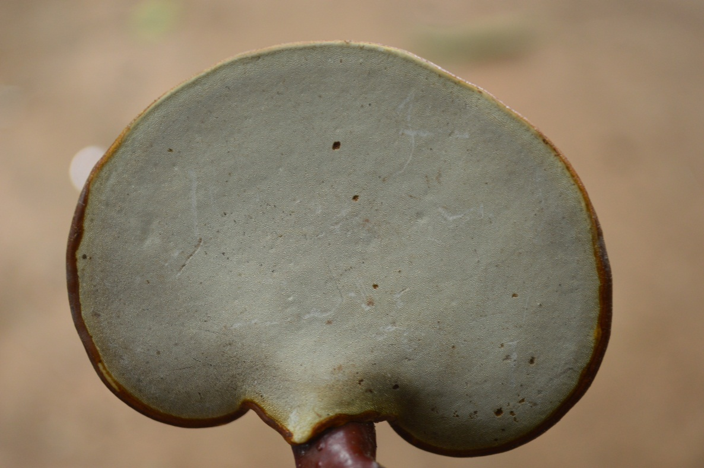
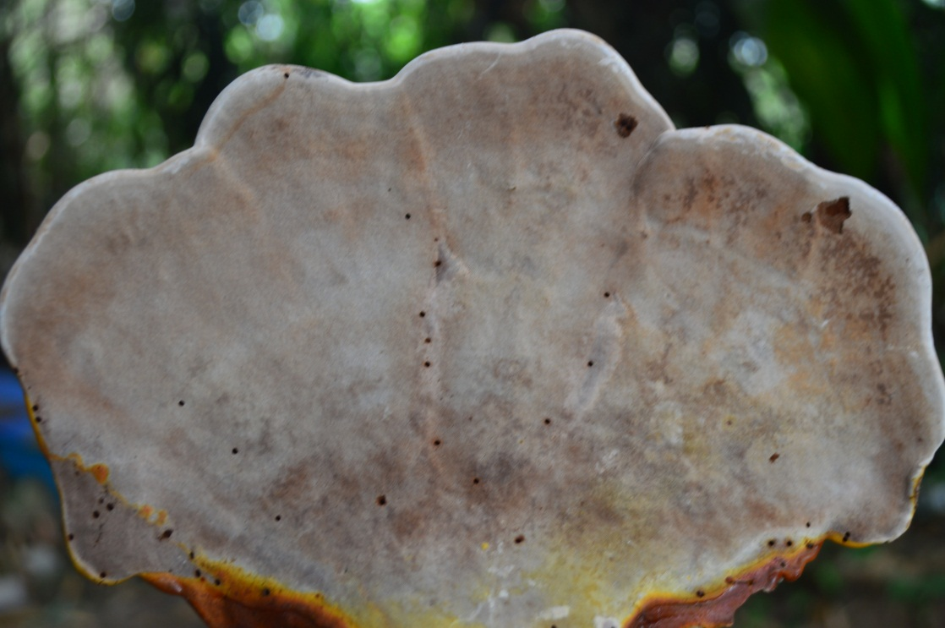
ด้านล่างหมวกเห็ดมีรูเล็กๆจำนวนมาก ลักษณะคล้ายรูฟองน้ำ มีสีเหลืองนวล
ภายในรูเป็นที่เก็บสปอร์ เนื้อเห็ดด้านในมีสีขาวหรือขาวนวล

Slide 11
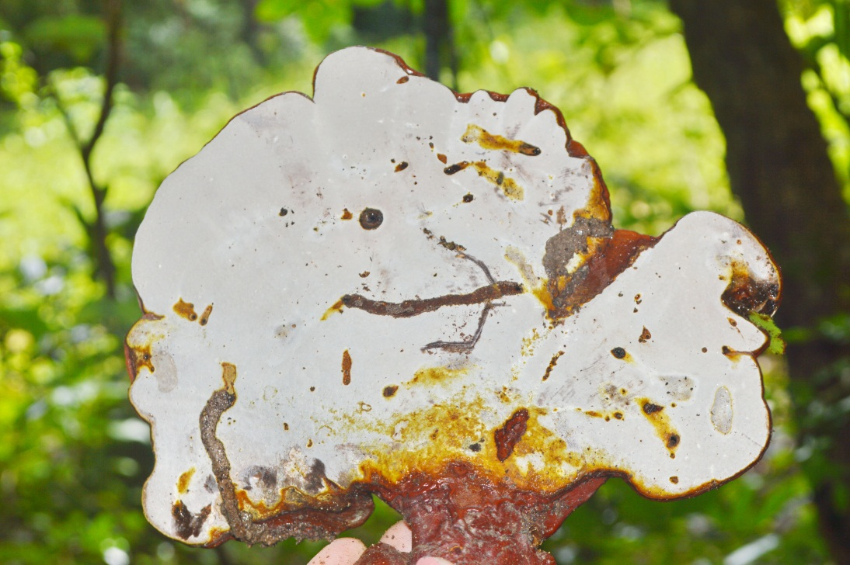
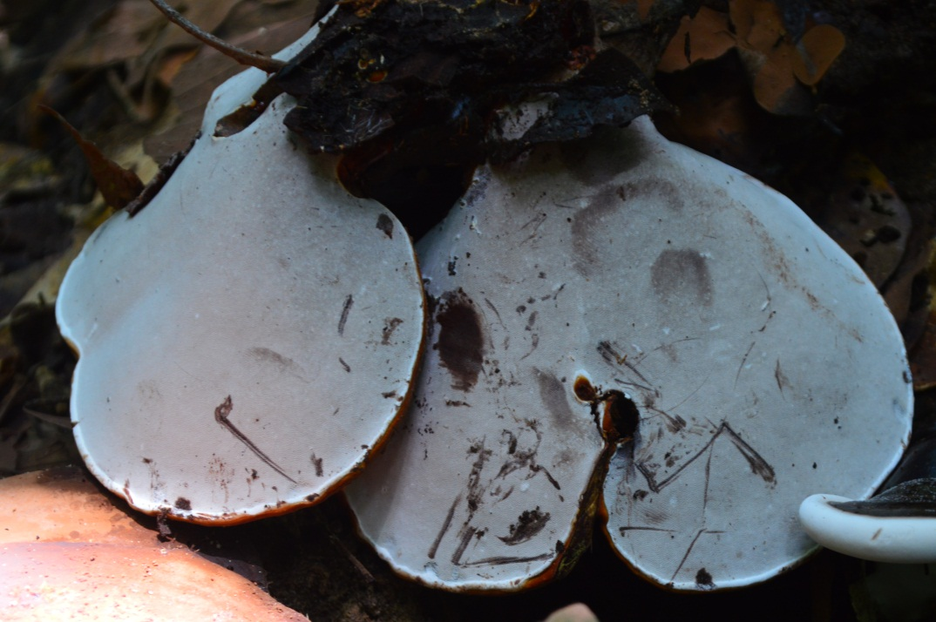
3. สปอร์ ใช้เป็นส่วนการสืบพันธุ์แบบอาศัยเพศที่ถูกสร้างขึ้น และเก็บภายในรูใต้หมวกเห็ด มีลักษณะรูปร่างรี สีน้ำตาล ปลายด้านหนึ่งตัด ผนังหนา มี 2 ชั้น ผิวชั้นนอกเรียบ ส่วนชั้นในมีลักษณะคล้ายหนาม ส่วนการสืบพันธุ์แบบไม่อาศัยของเห็ดหลินจือ คือ การหักของเส้นใย แล้วเส้นใยที่หักเจริญต่อเป็นเห็ดดอกใหม่

Slide 12
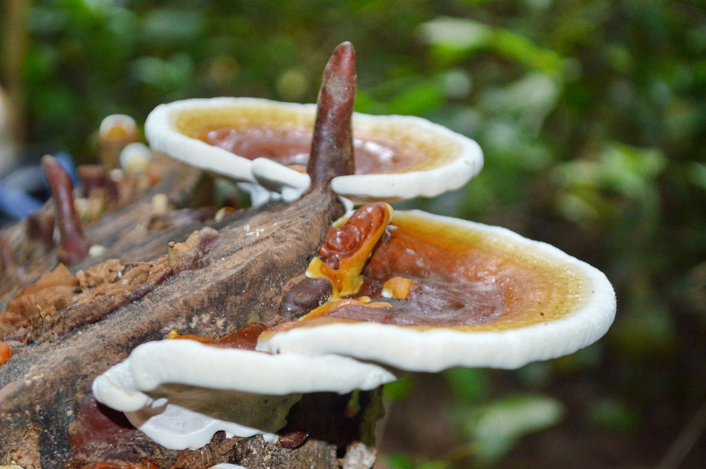
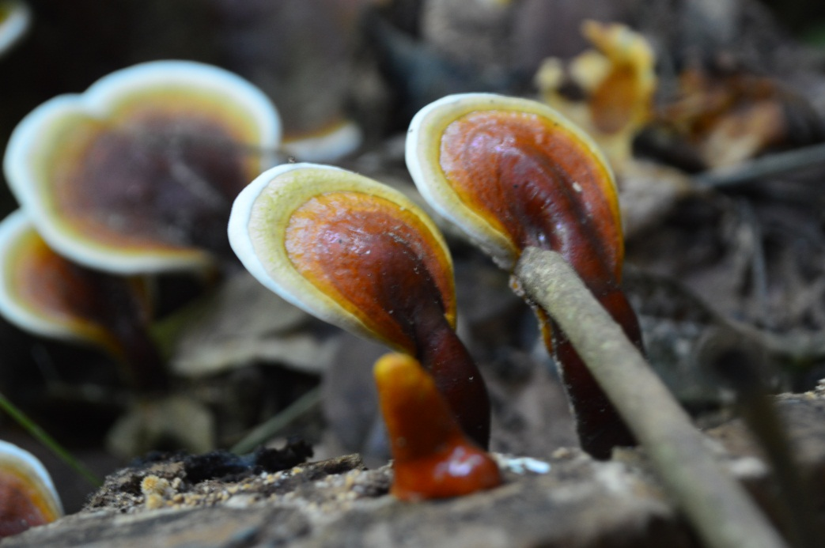
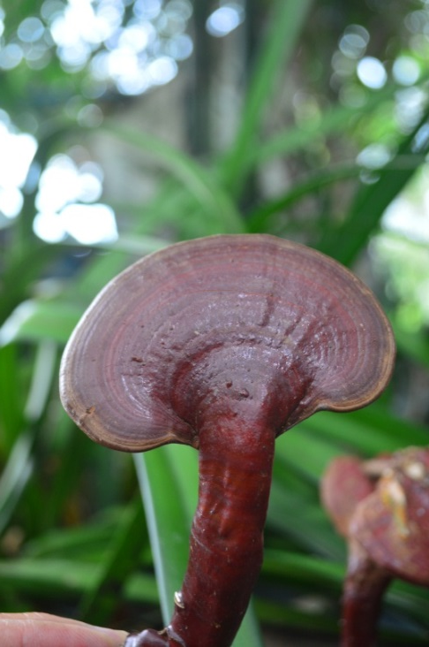
4. ก้านดอกเห็ด มีลักษณะสั้น ค่อนไปด้านใดด้านหนึ่งทำให้มีลักษณะคล้ายรูปไตหรืออยู่ตรงกลาง หรือบางดอกอาจไม่พบมีก้านดอกเลย ก้านนี้ทำหน้าชูดอกเห็ด และเป็นท่อลำเลียงอาหารให้แก่ดอกเห็ด สีก้านสีน้ำตาลเข้มหรือน้ำตาลสีดำ เนื้อก้านมีสีน้ำตาลอ่อน ความยาวก้านประมาณ 2-10 เซนติเมตร

Slide 13
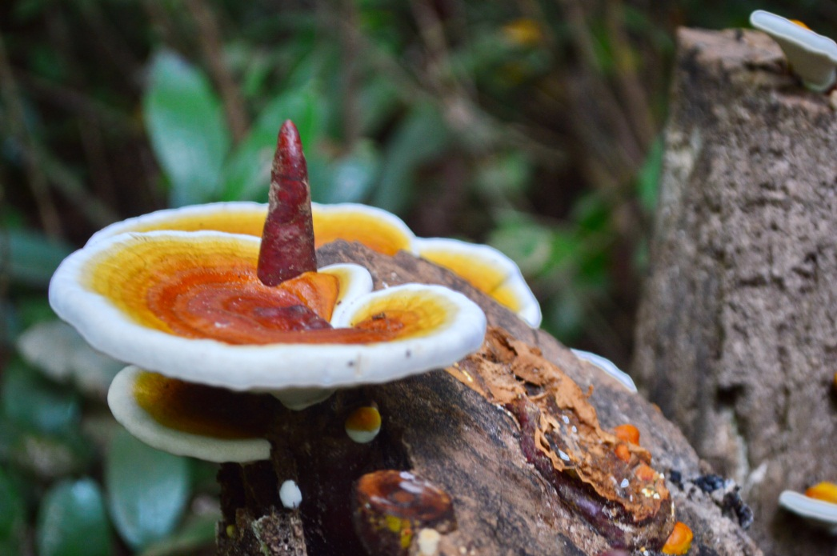
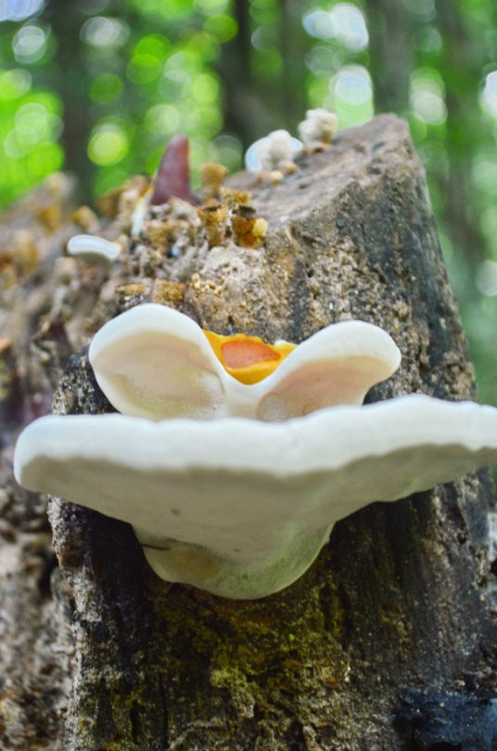

5. ฐานดอก
ฐานดอกเป็นจุดรวมของเส้นใยที่พัฒนาเป็นก้านดอก และดอกเห็ด ที่ในระยะแรกจะเกิดเป็นตุ่มเล็กๆ และเจริญกลายเป็นก้านดอกและดอกต่อมา ส่วนฐานดอกจะแผ่บานออกเล็กน้อย และยึดเหนี่ยวกับท่อนไม้หรือวัสดุเพื่อเป็นฐานให้แก่ดอกเห็ด

Slide 14
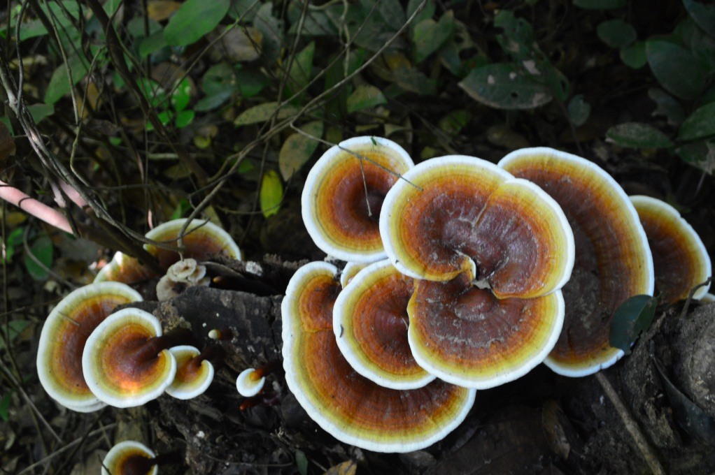
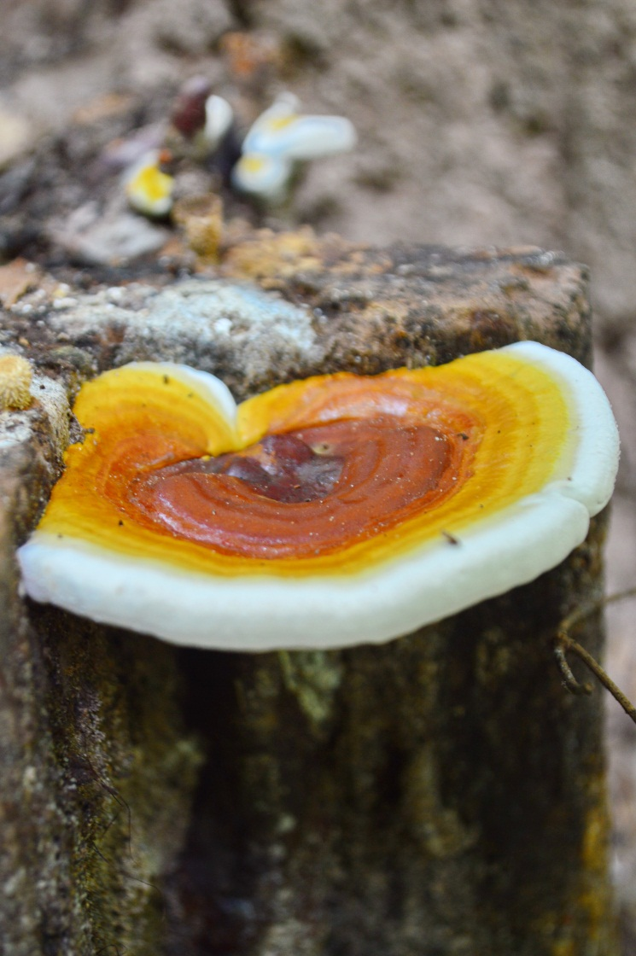

ดอกอ่อนมีสีขาว ขอบเจริญเป็นสีขาว แล้วเปลี่ยนเป็นสีเข้มตามอายุ

Slide 15
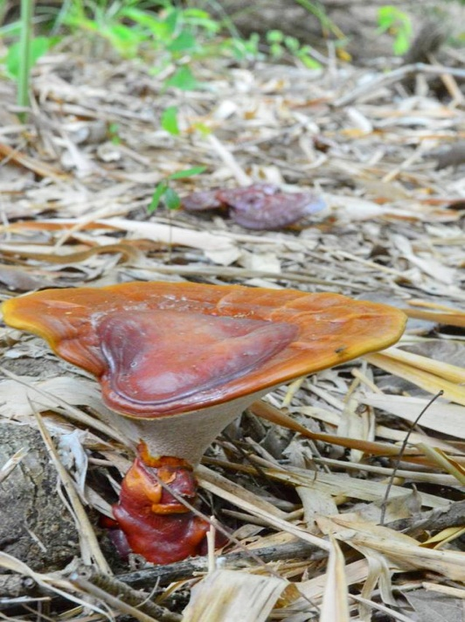
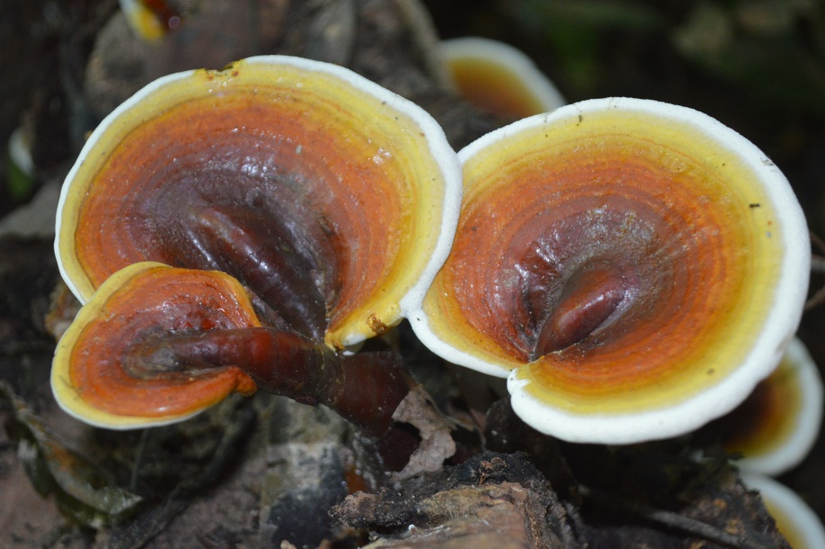
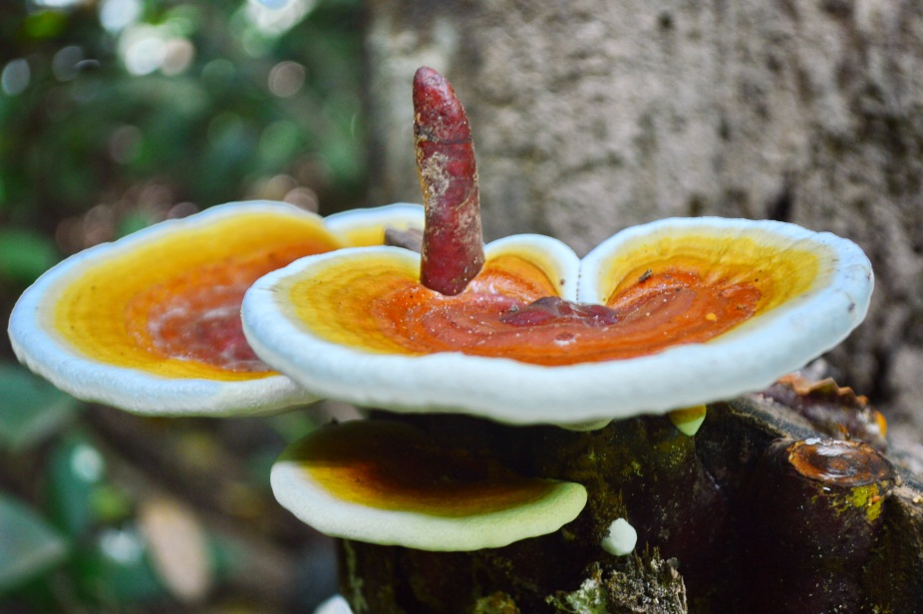
หมวกดอกเห็ด มีลักษณะคล้ายพัด ดอกเห็ดประกอบด้วยส่วนหมวก และก้าน โดยหมวกเห็ดมีลักษณะกลมหรือเป็นรูปพัด

Slide 16



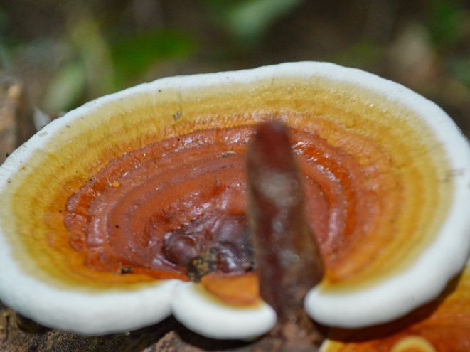

การพัฒนาการเกิดดอกเห็ดหลินจือ

Slide 17
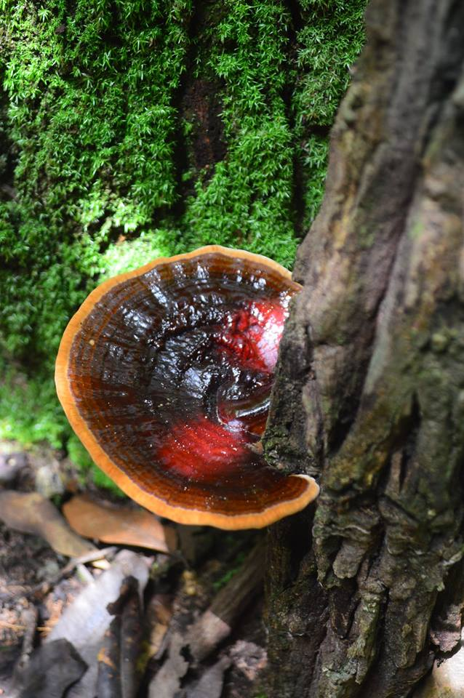
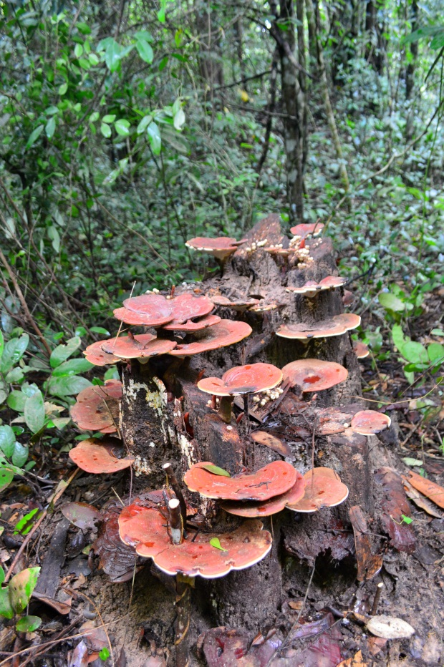
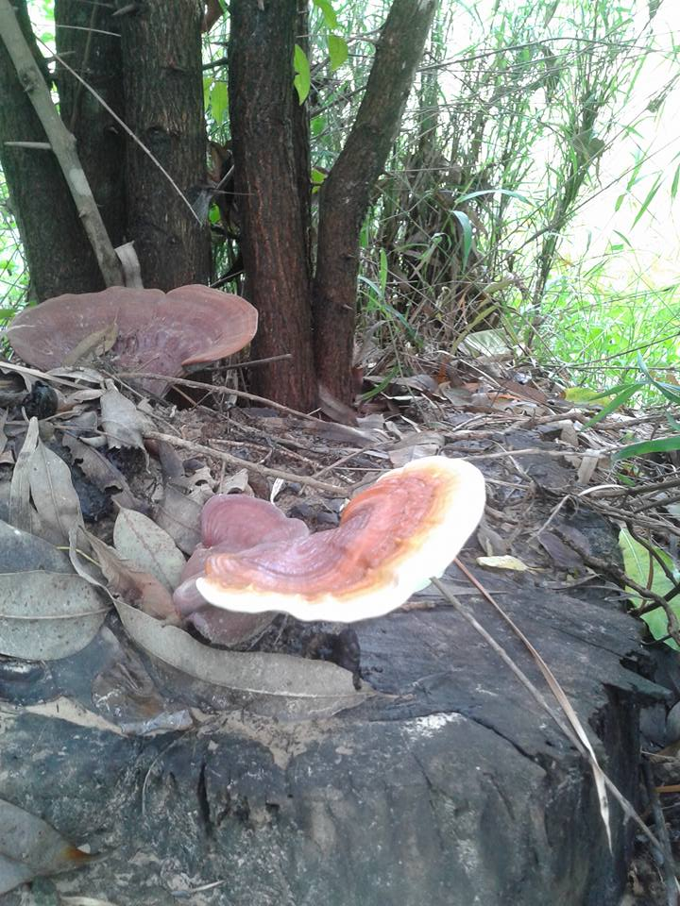
ดอกเห็ดหลินจือมีทั้งแบบดอกเดี่ยวหรือเป็นกลุ่ม

Slide 18
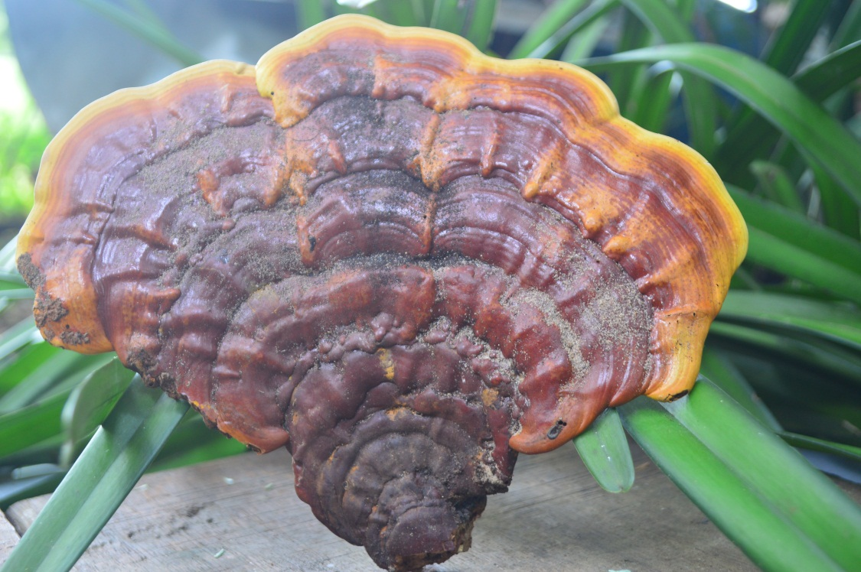
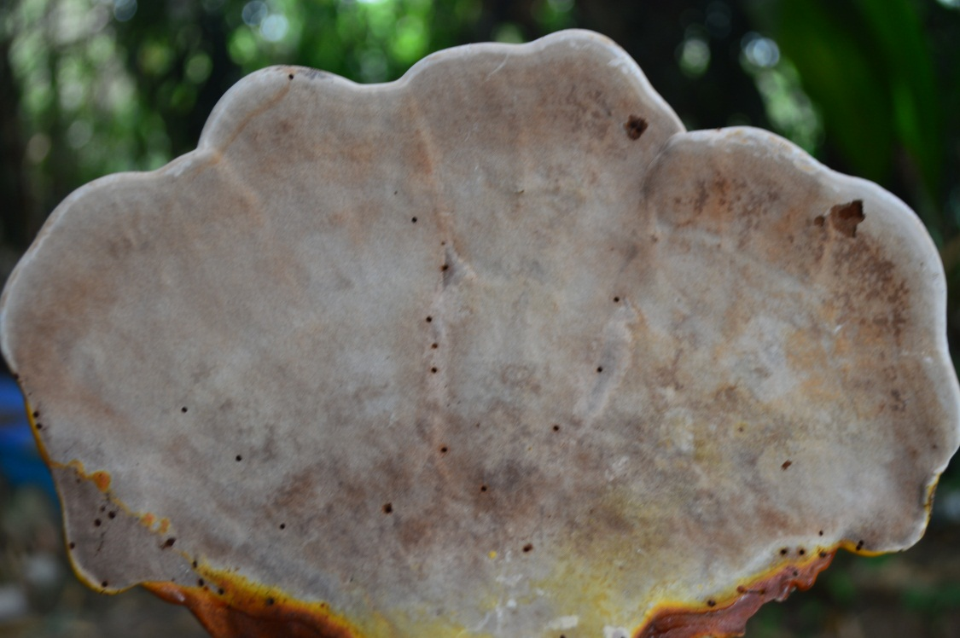
ด้านหน้า
ด้านหลัง

Slide 19
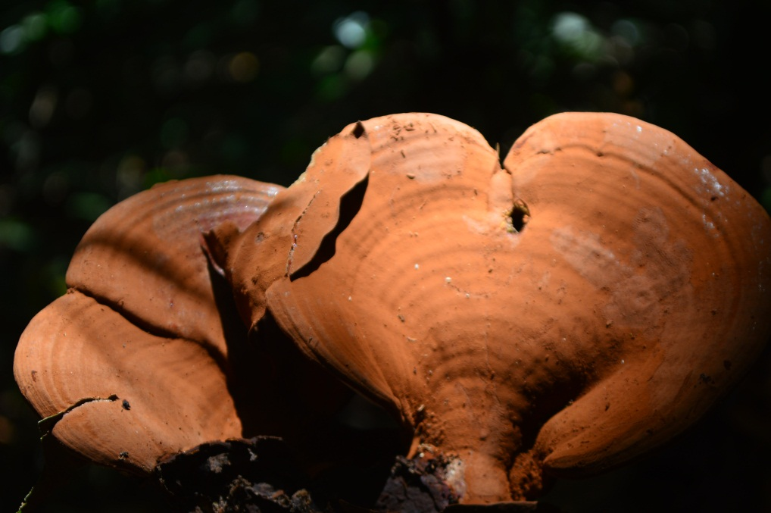
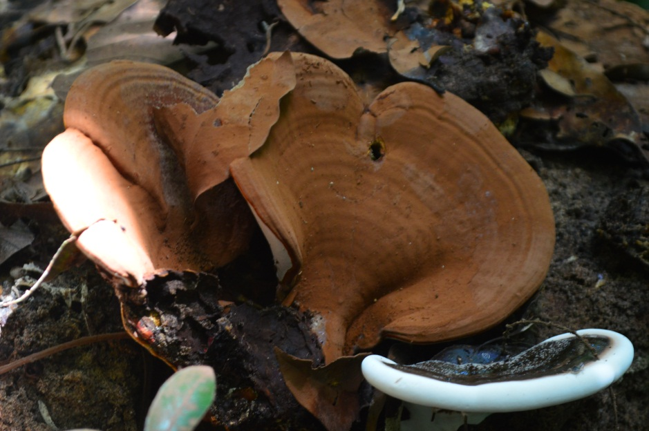
หลินจือเริ่มแก่จะปล่อยสปอร์ เป็นฝุ่นผงเหมือนควัน ลอยไปตามอากาศ

Slide 20
ภาพเห็ดหลินจือที่เก็บได้
จากป่าที่ บ้านปะอาว จ.อุบลราชธานี

Slide 21
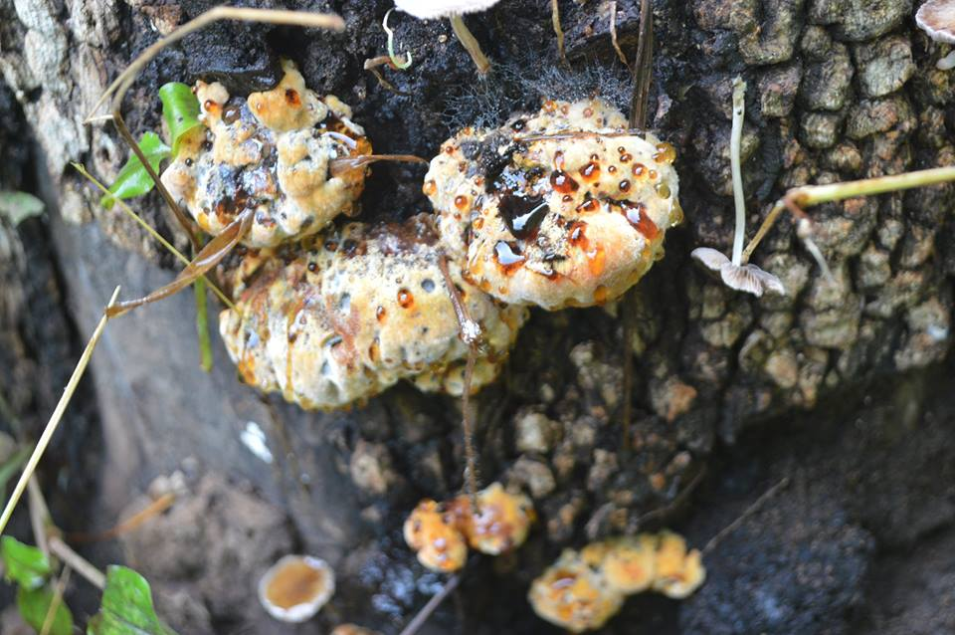
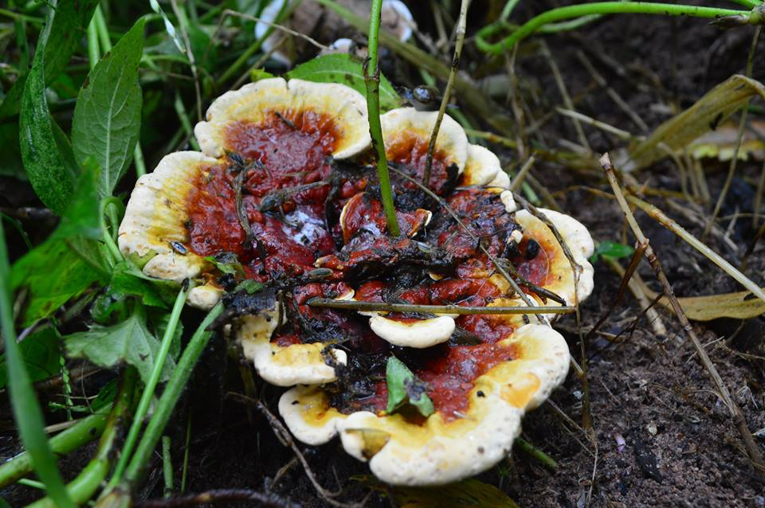
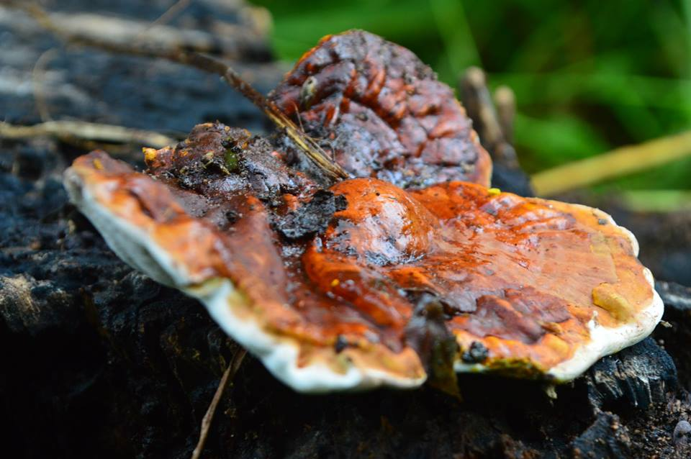
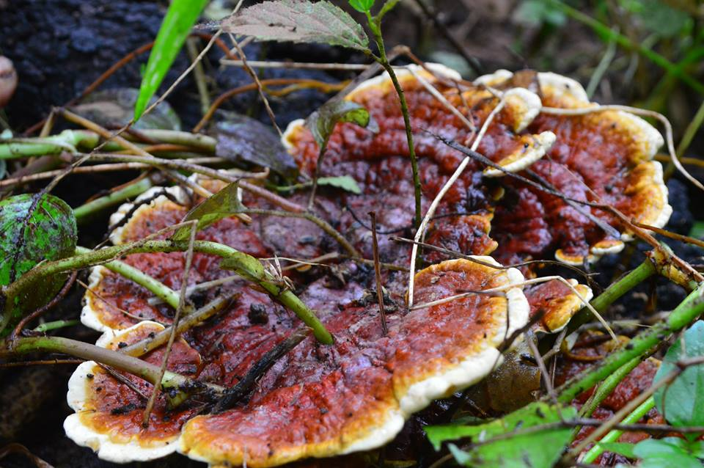
เห็ดหลินจือตอมะขาม

Slide 22
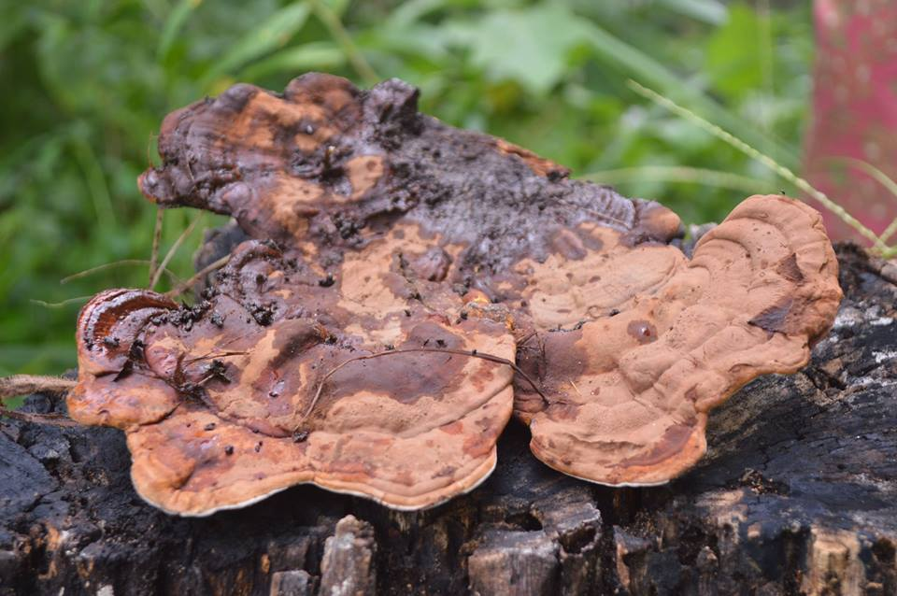
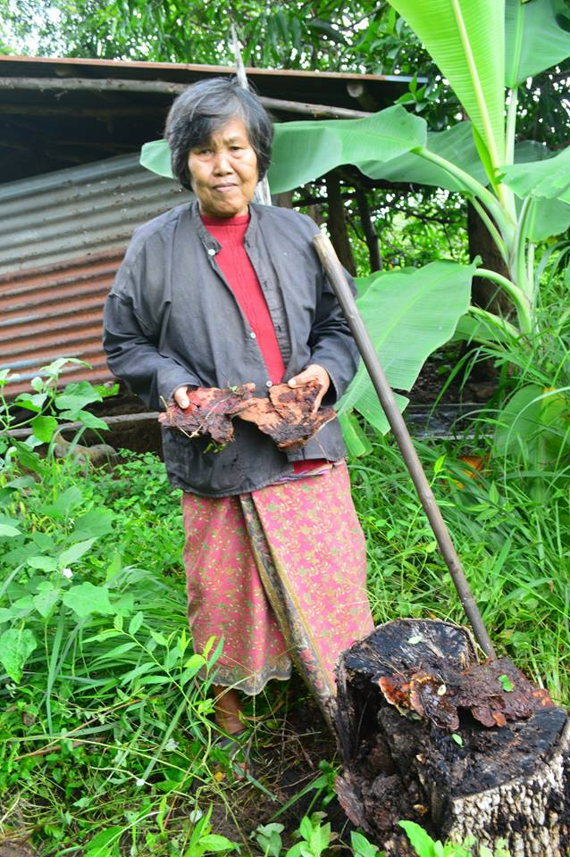
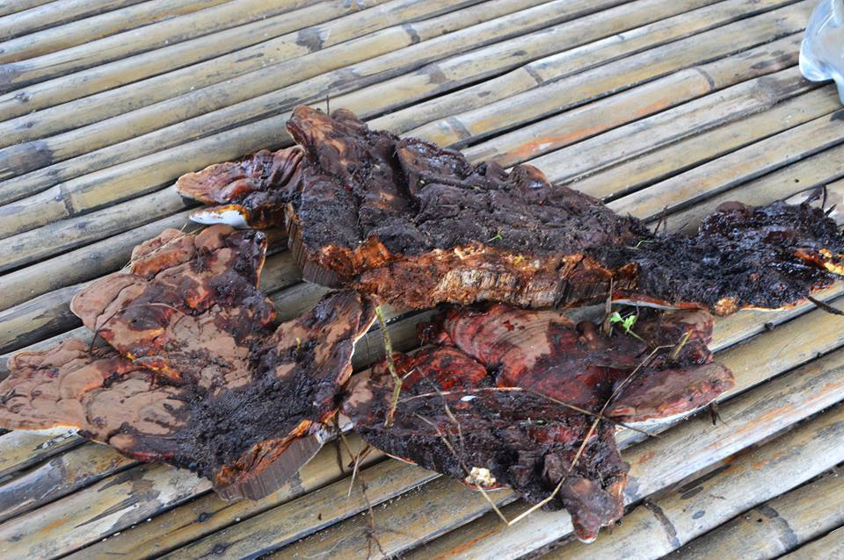
เห็ดหลินจือตอมะขามคุณยายใน บ้านปะอาว
เก็บมาตากแห้งทำเป็นยาต้มดื่มลดน้ำตาลในเลือด ตอนนี้น้ำตาลยายอยู่ในระดับปกติ

Slide 23
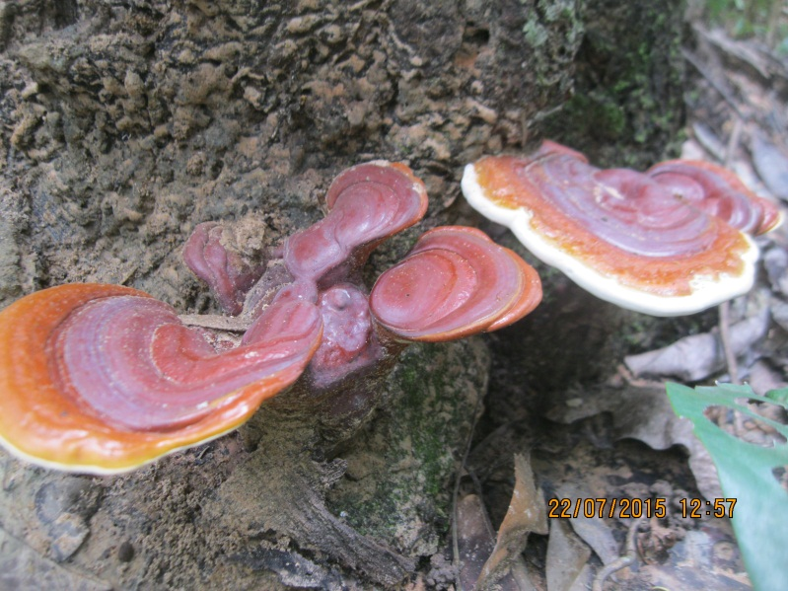
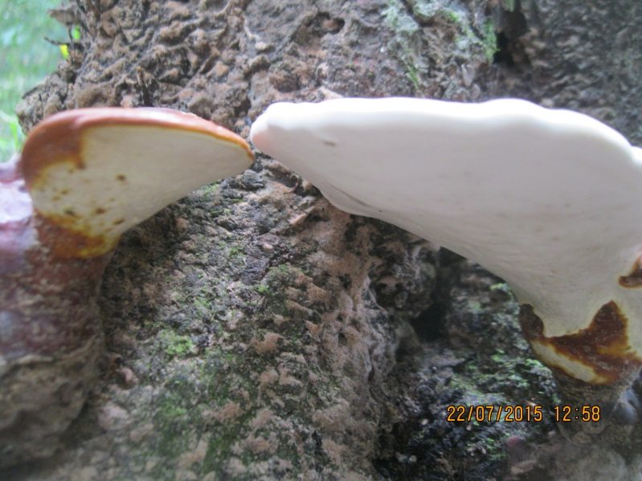
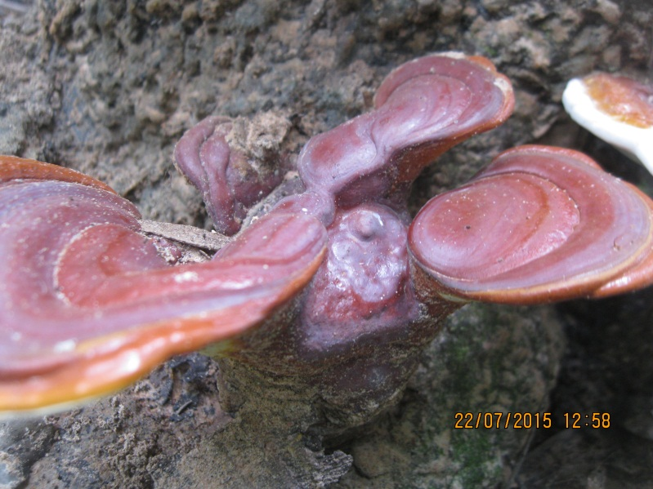
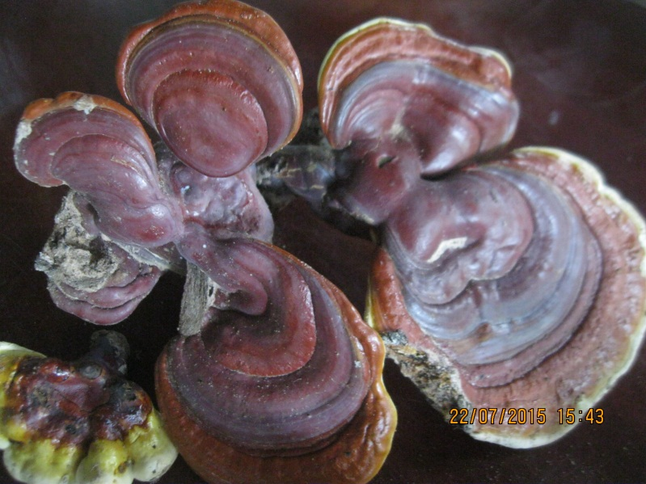
หลินจือแดงอีกหนึ่งสายพันธุ์ที่พบในป่า

Slide 24
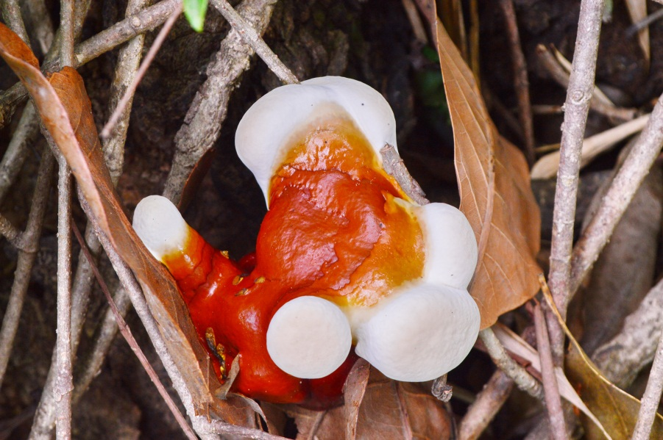
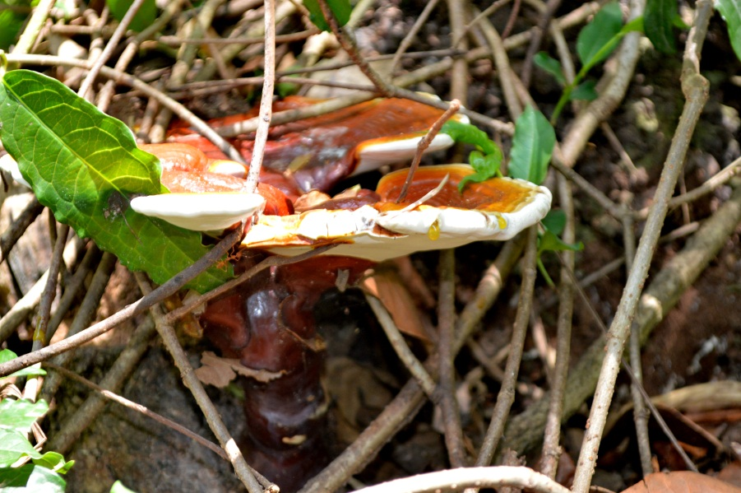
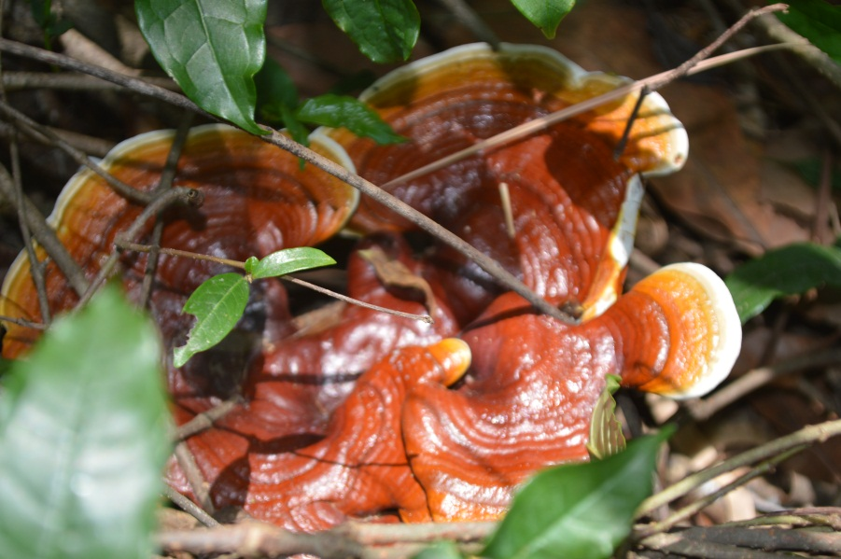
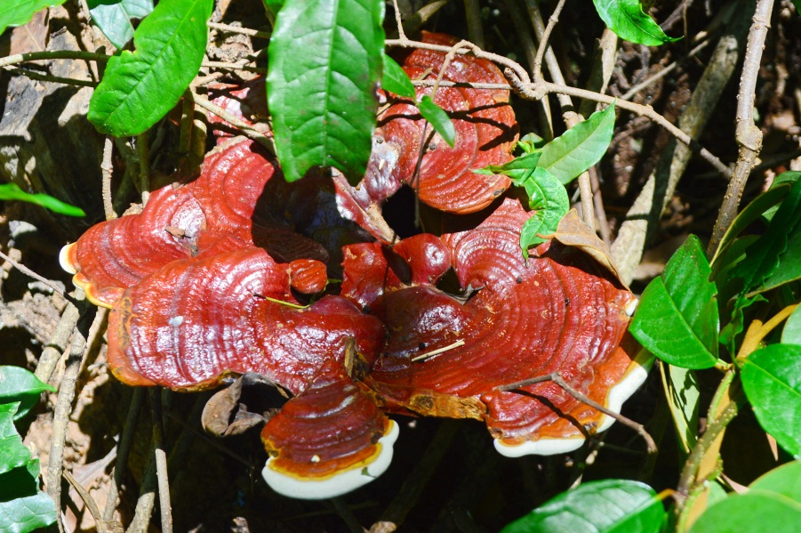
หลินจือแดงอีกหนึ่งสายพันธุ์ที่พบในป่า

Slide 25




หลินจือแดงอีกหนึ่งสายพันธุ์ที่พบในป่า

Slide 26




หลินจืออีกหนึ่งสายพันธุ์ที่พบในป่า

Slide 27



หลินจืออีกหนึ่งสายพันธุ์ที่พบในป่า

Slide 28



เห็ดหลินจือตอต้นเปือย หรือ ต้นตะแบก

Slide 29



เห็ดหลินจือตอตะแบกที่ตายแล้วจากในป่าบ้านปะอาว ติดตามการเจริญเติบโตตั้งแต่ยังดอกอ่อน จนถึง ดอกที่แก่พอเก็บมาไว้ทำยาสมุนไพรบำรุงร่างกาย ซึ่งสปอร์ที่ปล่อยออกมาก็ยังอยู่รอบๆตอไม้ พร้อมที่จะเจริญเติบโตต่อ ในฤดูฝนปีหน้า หากไม่ได้เก็บดอกที่เจริญแล้วก็จะย่อยสลายไป

Slide 30

การใช้ประโยชน์เห็ดหลินจือ
1. เห็ดหลินจือตากแห้ง นำมาหั่นชิ้นหรือบดเป็นผงสำหรับชงเป็นชาดื่มหรือบรรจุแคปซูล
2. เห็ดหลินจือแห้งหรือเห็ดหลินจือสด ฝานเป็นชิ้นแล้วนำมาต้มน้ำดื่ม
3. เห็ดหลินจือสกัด เป็นรูปแบบการแปรรูปเห็ดหลินจือด้วยการสกัดเฉพาะส่วนที่เป็นสารละลายสำคัญ มักพบในรูปผลิตภัณฑ์ที่แปรรูปในระดับอุตสาหกรรม ทั้งชนิดผง และสารละลาย

Slide 31
ประโยชน์เห็ดหลินจือ
-ใช้เป็นยาบำรุงร่างกาย
-ช่วยทำให้ผิวพรรณเปล่งปลั่ง สีหน้าแจ่มใส
-ช่วยบำรุงและรักษาสายตา
-ใช้เป็นยาอายุวัฒนะ ช่วยทำให้อายุยืนยาว
ช่วยชะลอแก่ ชะลอวัย
-ช่วยเสริมสร้างระบบภูมิคุ้มกันให้ร่างกายแข็งแรง
-ช่วยทำให้กล้ามเนื้อหัวใจแข็งแรงขึ้น ให้พลังชีวิตมากขึ้น
-ช่วยส่งเสริมระบบการไหลเวียนของเลือดให้ดียิ่งขึ้น
-ช่วยทำให้ความจำดีขึ้น
-ช่วยผ่อนคลายระบบประสาทและกล้ามเนื้อ ทำให้นอนหลับได้สนิท
แหล่งข้อมูล https://medthai.com/เห็ดหลินจือ/

Slide 32
แหล่งค้นคว้าข้อมูล
https://th.wikipedia.org/wiki/เห็ดหลินจือ
เห็ดหลินจือ และการเพาะเห็ดหลินจือ - พืชเกษตร.คอม เว็บเพื่อพืชเกษตรไทย
puechkaset.com › พืชผัก/สมุนไพร › เห็ดหลินจือ และการเพาะเห็ดหลินจือ
https://medthai.com/เห็ดหลินจือ/
http://9mahawed.blogspot.com/2013/07/blog-post_30.html

Slide 33

เห็ดหลินจือแดง
เป็นยาสมุนไพร
สามารถลดน้ำตาลในเลือด
ควบคุมอาการของโรคเบาหวานเสริมสร้างภูมิคุ้มกัน

Slide 34

ขอบคุณคะ
ไว้ติดตามชมชุดต่อไป

